Slide 1




TRƯỜNG TIỂU HỌC ÁI MỘ B
CHÀO MỪNG
CÁC CON THAM GIA TIẾT HỌC
ĐỊA LÝ - LỚP 4
Năm học: 2021 - 2022

Slide 2
Khởi động
? Nêu đặc điểm về tự nhiên ở Tây Nguyên?
Tây Nguyên là vùng đất cao rộng lớn, gồm các cao nguyên xếp tầng cao thấp khác nhau.
Khí hậu: có 2 mùa rõ rệt: mùa mưa và mùa khô.
? Ở Tây Nguyên có những dân tộc nào chung sống lâu đời?
Ở Tây Nguyên có các dân tộc chung sống lâu đời: Gia-rai, Ê-đê, Ba-na,…

Slide 3

Địa lí
Hoạt động sản xuất của
người dân ở Tây Nguyên

Slide 4






Thành Viên trong nhóm
Tên
Mã Sinh Viên
Tên
Mã Sinh Viên
Tên
Mã Sinh Viên
Tên
Mã Sinh Viên
Nêu một số hoạt động sản xuất chủ yếu của người dân ở Tây Nguyên: Trồng cây công nghiệp, chăn nuôi,….
Yêu cầu cần đạt
Dựa vào bảng số liệu biết được loại cây công nghiệp, vật nuôi có nhiều ở Tây Nguyên.
Chèn hình ảnh bạn thích
Chèn ảnh
Chèn ảnh 2

Slide 5
1. Trồng cây công nghiệp trên đất ba dan

Slide 6
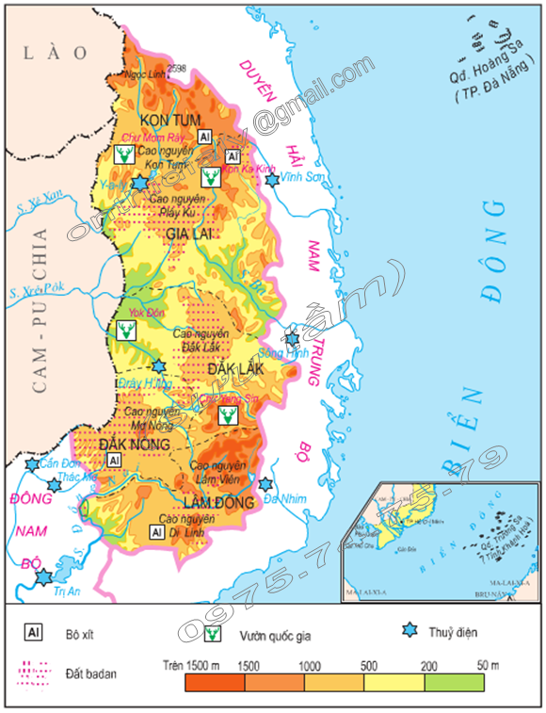
Phần lớn các cao nguyên ở Tây Nguyên được phủ loại đất ba dan. Loại đất này thường có màu đỏ, tơi xốp, thuận lợi cho việc trồng cây công nghiệp lâu năm.
1. Phần lớn các cao nguyên ở Tây Nguyên được phủ loại đất gì? Loại đất này có đặc điểm như thế nào?
Đất
ba dan

Slide 7
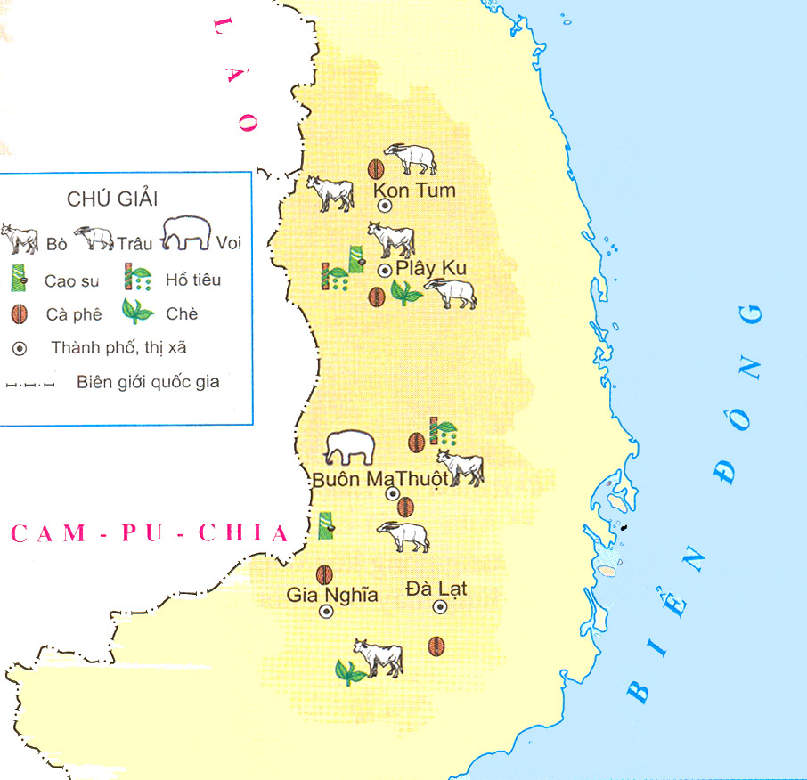
Thảo luận nhóm
+ Kể tên những cây trồng chính ở Tây Nguyên?
+ Chúng thuộc loại cây công nghiệp, cây lương thực hay cây rau màu?
+ Cây công nghiệp lâu năm nào được trồng nhiều nhất ở đây?
+ Tại sao ở Tây Nguyên lại thích hợp cho việc trồng cây công nghiệp?

Slide 8
+ Những cây trồng chính ở Tây Nguyên: cao su, cà phê, hồ tiêu, chè,...
+ Đó là những cây công nghiệp lâu năm.
+ Cây công nghiệp lâu năm được trồng nhiều nhất ở đây là cà phê.
+ Tây Nguyên thích hợp cho việc trồng cây công nghiệp vì là vùng đất đỏ badan, tơi xốp, phì nhiêu.

Slide 9
Cao su
Cà phê
Hồ tiêu
Chè

Slide 10

Cây công nghiệp có giá trị kinh tế gì?
Cây công nghiệp có giá trị kinh tế rất cao, thông qua việc xuất khẩu ra các tỉnh thành trong nước và đặc biệt xuất khẩu ra nước ngoài.

Slide 11
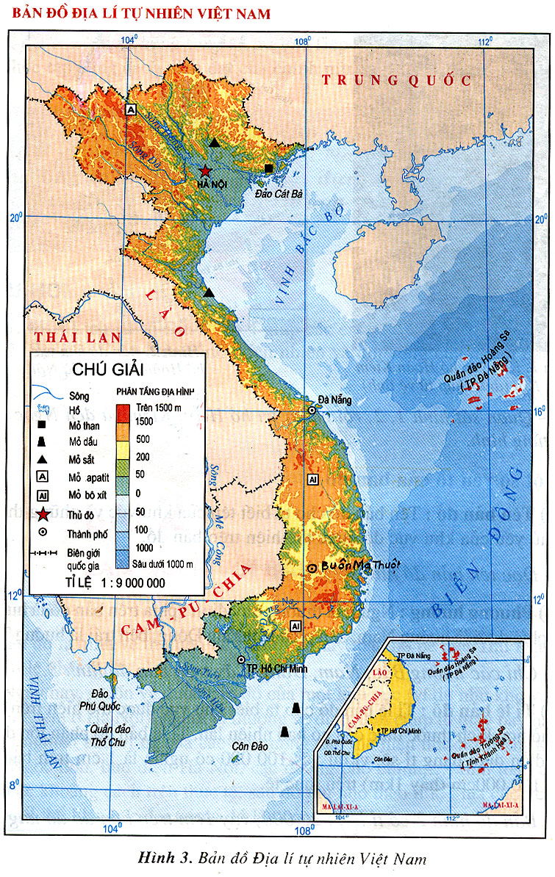
Buôn Ma Thuột

Slide 12
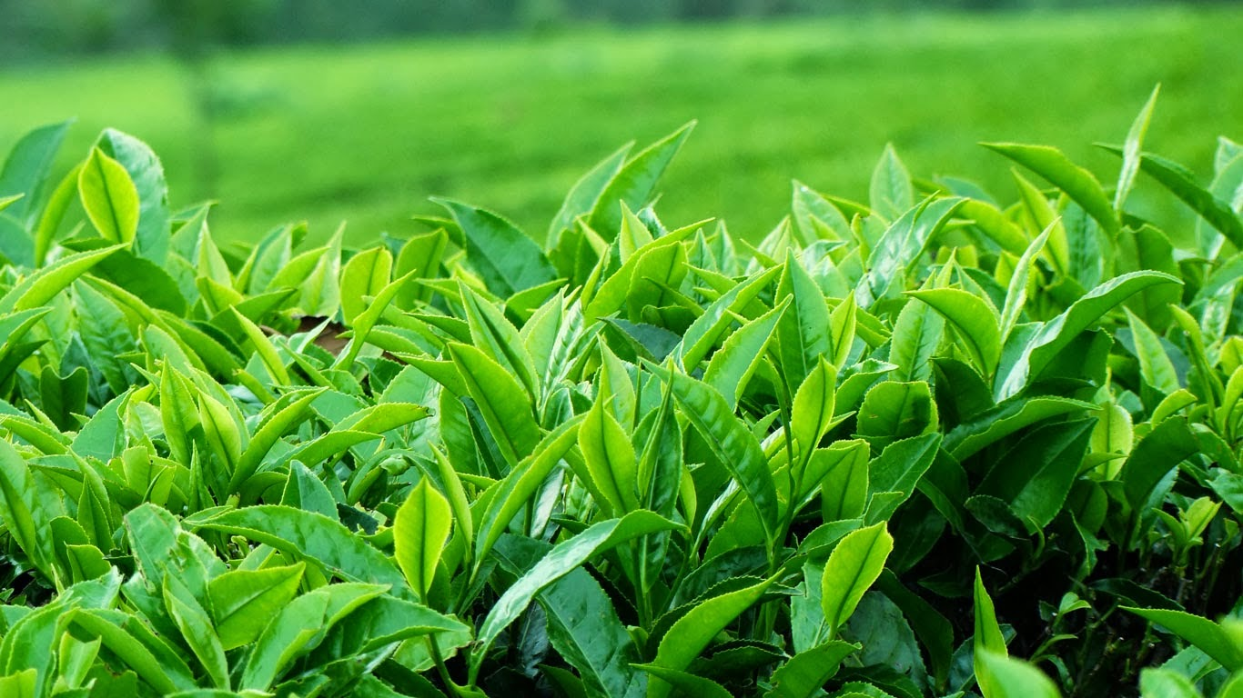
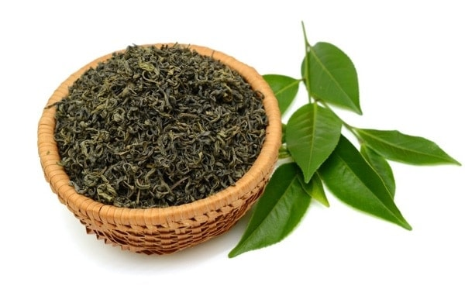
Chè

Slide 13
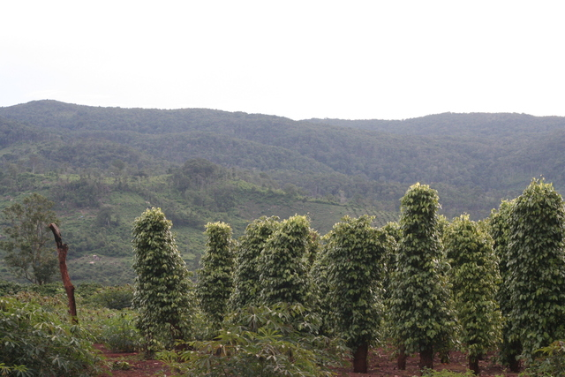
Hồ tiêu

Slide 14
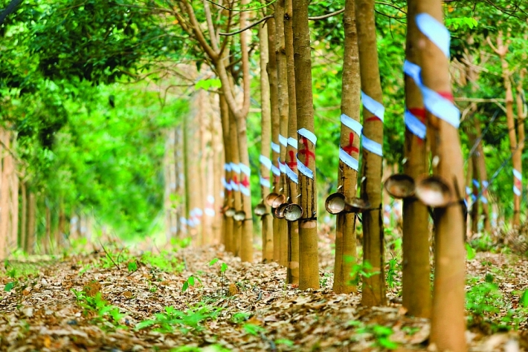
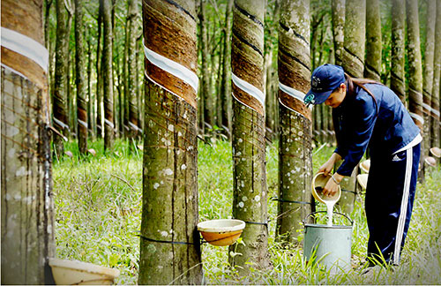
Cao su

Slide 15
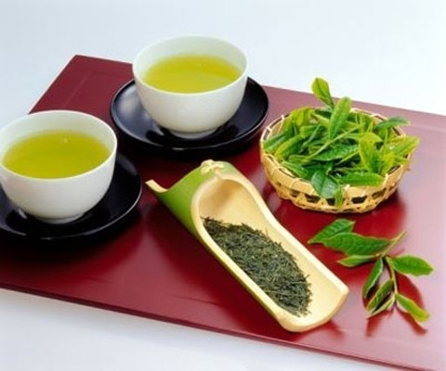
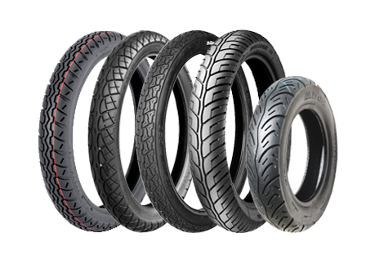
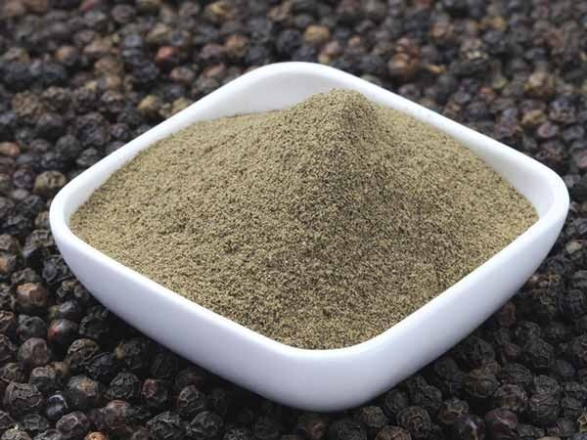
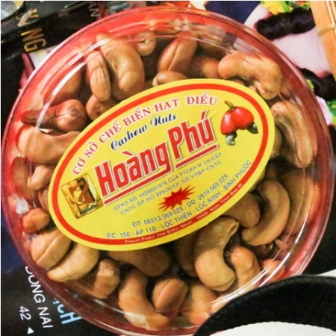
  Hình 1
  Hình 2
  Hình 3
  Hình 4

Slide 16
Cây công nghiệp | Diện tích (ha)
Cà phê | 494 200
Cao su | 97 200
Chè | 22 358
Hồ tiêu | 11 000
Bảng số liệu về diện tích trồng cây công nghiệp ở Tây Nguyên (năm 2001)
Dựa vào bảng số liệu, em hãy cho biết cây công nghiệp nào đưược trồng nhiều nhất ở Tây Nguyên ?

Slide 17
Nhóm 1+2
1. Loại cây trồng nào nổi tiếng có ở Buôn Ma Thuột?
2. Địa phương này thuộc tỉnh nào của Tây Nguyên?
Nhóm 3+4
3. Cà phê có hương vị như thế nào?
4. Cà phê Buôn Ma Thuột nổi tiếng như thế nào?
Nhóm 5+6
5. Khó khăn lớn nhất trong việc trồng cây cà phê ở Tây Nguyên là gì?
6. Người dân ở Tây Nguyên đã làm gì để khắcc phục tình trạng khó khăn này?

Slide 18
Nhóm 1+2
1. Loại cây trồng nào nổi tiếng có ở Buôn Ma Thuột?
Loại cây cà phê nổi tiếng có ở Buôn Ma Thuột
2. Địa phương này thuộc tỉnh nào của Tây Nguyên?
Địa phương này thuộc tỉnh Đắc Lắc.

Slide 19
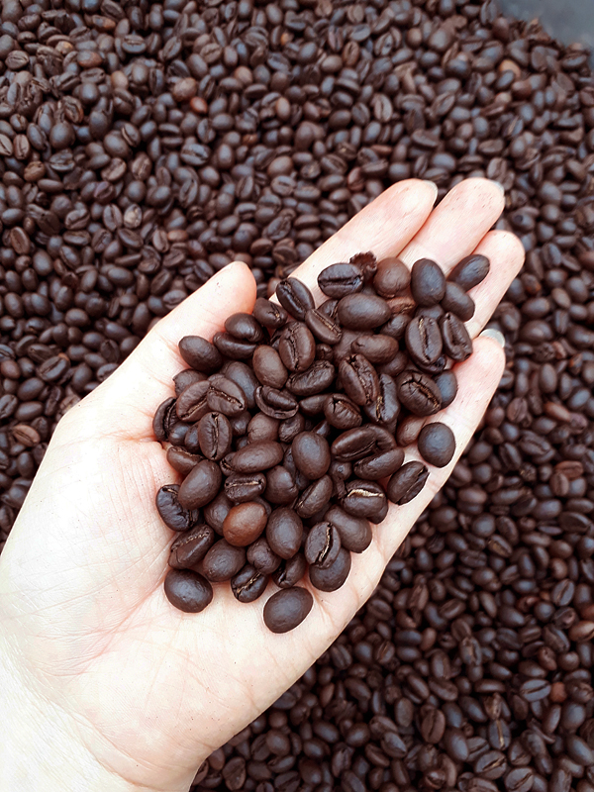
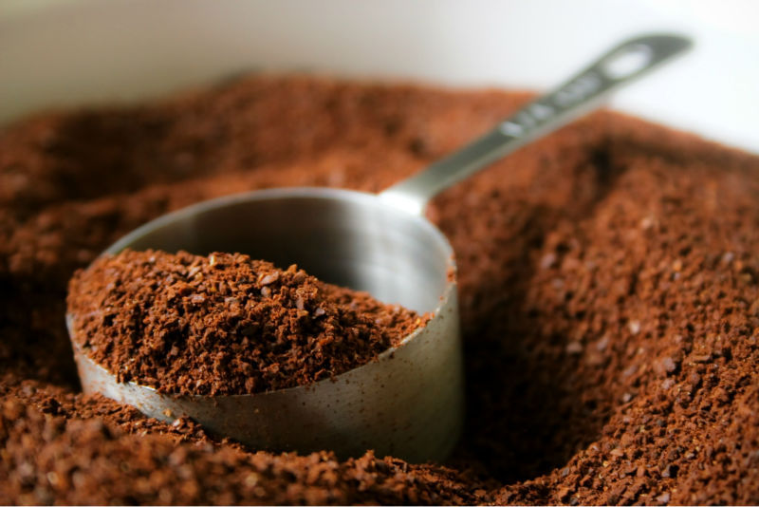

Slide 20
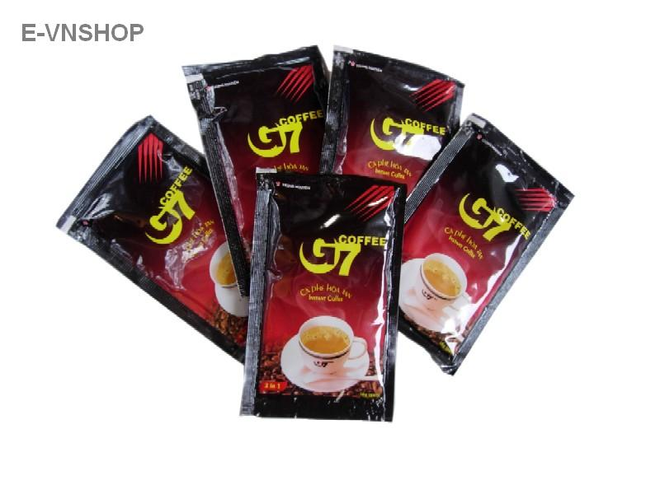
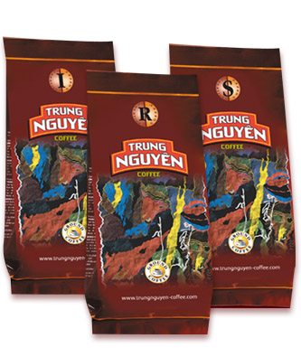

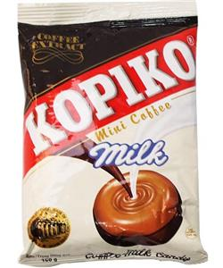

Cµ phª ë Bu«n Ma Thuét

Slide 21
Nhóm 3+4
3. Cà phê có hương vị như thế nào?
Cà phê có hương vị thơm ngon
4. Cà phê Buôn Ma Thuột nổi tiếng như thế nào?
Cà phê Buôn Ma Thuột nổi tiếng không chỉ trong mà ngoài nước.

Slide 22
Nhóm 5+6
5. Khó khăn lớn nhất trong việc trồng cây cà phê ở Tây Nguyên là gì?
- Khó khăn lớn nhất trong việc trồng cây cà phê ở Tây Nguyên là tình trạng thiếu nước vào mùa khô.
6. Người dân ở Tây Nguyên đã làm gì để khắc phục tình trạng khó khăn này?
- Người dân phải dùng máy bơm nước ngầm để tưới cho cây.

Slide 23

Kết luận
Trên các cao nguyên ở Tây Nguyên có những vùng đất ba dan rộng lớn, được khai thác để trồng cây công nghiệp lâu năm như cà phê, cao su, hồ tiêu, chè.

Slide 24
2. Chăn nuôi gia súc lớn trên các đồng cỏ:

Slide 25
Vật nuôi | Số lượng (con )
Bò | 476 000
Trâu | 65 900
+ Hãy kể tên những vật nuôi chính ở Tây Nguyên.
+ Con vật nào được nuôi nhiều ở Tây Nguyên?
+ Vì sao chăn nuôi gia súc lớn ở Tây Nguyên lại phát triển?
+ Ở Tây Nguyên voi được nuôi để làm gì?

Slide 26
Câu trả lời
1. Hãy kể tên các vật nuôi chính ở Tây Nguyên?
Các vật nuôi chính ở Tây Nguyên là trâu, bò.
2.Con vật nào được nuôi nhiều ở Tây Nguyên?
Con vật nào được nuôi nhiều ở Tây Nguyên là con bò.

Slide 27
Câu trả lời
3. Tây Nguyên có điều kiện nào thuận lợi cho việc chăn nuôi trâu, bò?
Tây Nguyên có những đồng cỏ xanh tốt thuận lợi cho việc chăn nuôi trâu, bò.
4.Ở Tây Nguyên voi được nuôi để làm gì?
Voi được nuôi ở Tây Nguyên để chuyên chở người và hàng hóa.

Slide 28
Vật nuôi | Số lượng (con )
Bò | 476 000
Trâu | 65 900
+ Những vật nuôi chính ở Tây Nguyên: bò, trâu, voi.
+ Vật nuôi nhiều ở Tây Nguyên: bò
+ Chăn nuôi gia súc lớn ở Tây Nguyên phát triển vì có đồng cỏ xanh tốt.
+ Ở Tây Nguyên voi được nuôi để chuyên chở và phục vụ du lịch.

Slide 29
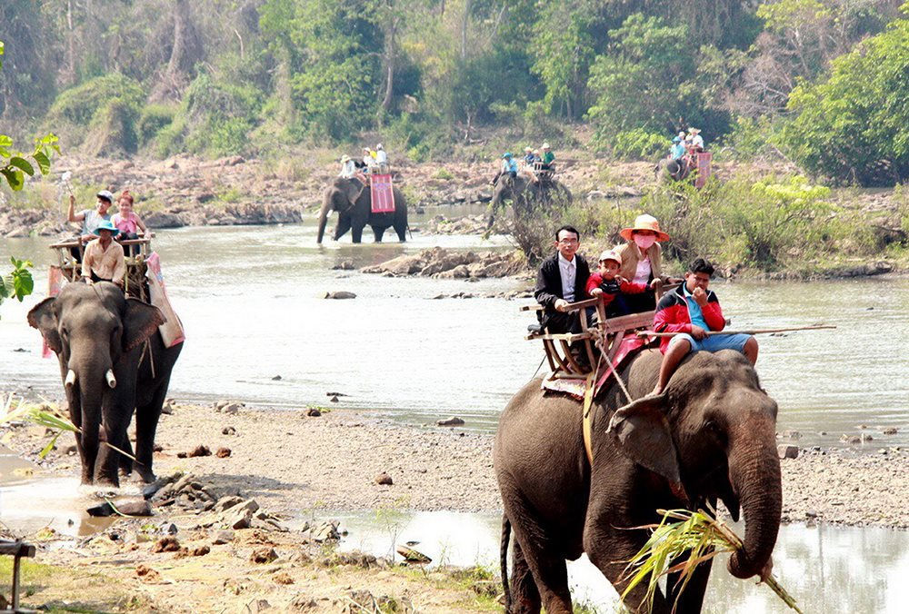

Slide 30
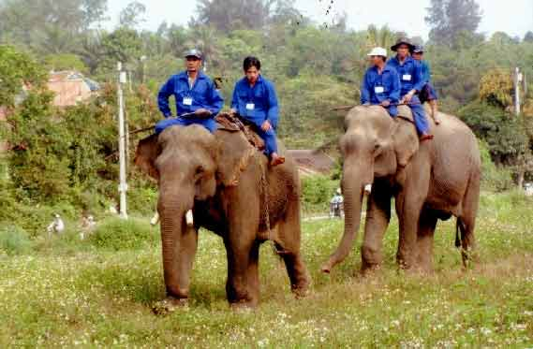
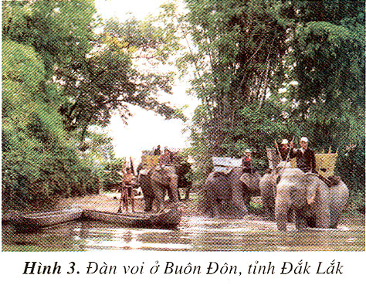
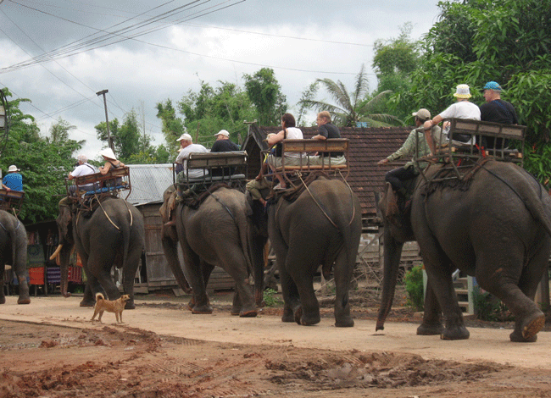
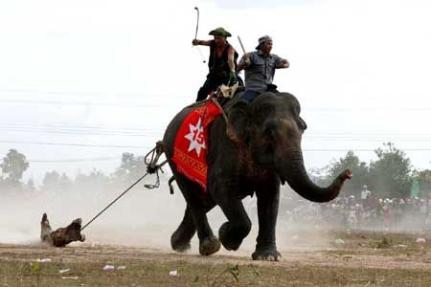
Nghề thuần dưỡng voi ở Tây Nguyên
Voi vận chuyển người và hàng hóa
Voi phục vụ khách du lịch
Voi kéo gỗ ở Tây Nguyên

Slide 31
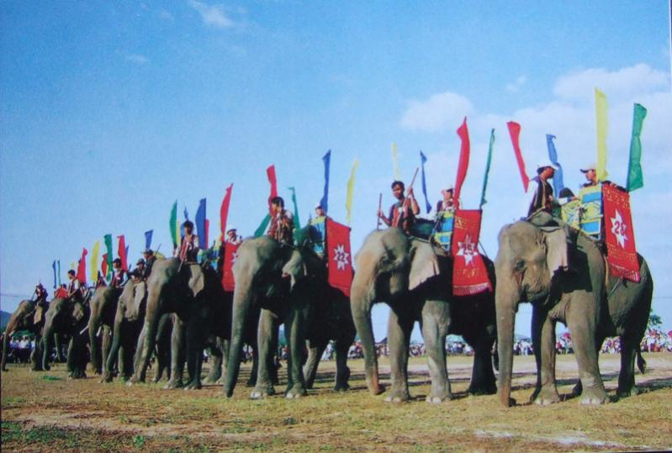
Hội đua voi ở Tây Nguyên

Slide 32

Số lượng trâu bò có ý nghĩa gì đối với các gia đình ở Tây Nguyên?
Số lượng trâu bò là một biểu hiện của sự giàu có và sung túc của các gia đình ở Tây Nguyên.

Slide 33

Kết luận
Trên các cao nguyên ở Tây Nguyên có nhiều đồng cỏ thuận lợi cho việc chăn nuôi trâu, bò.

Slide 34

Ghi nhớ:
Trên các cao nguyên ở Tây Nguyên có những vùng đất ba dan rộng lớn, được khai thác để trồng cây công nghiệp lâu năm như cà phê, cao su, hồ tiêu, chè và có nhiều đồng cỏ thuận lợi cho việc chăn nuôi trâu, bò.

Slide 35

Vận dụng

Slide 36


Phần lớn các cao nguyên ở Tây Nguyên được phủ loại đất gì?
    A. Đất ba dan
    B. Đất sét
    C. Đất cát

Slide 37

Cây công nghiệp nào được trồng nhiều nhất ở Tây Nguyên?
    A. Cây chè
    B. Cây cao su
    C. Cây cà phê

Slide 38
Khó khăn lớn nhất của người trong việc trồng cà phê ở Tây Nguyên là gì?
A. Vào mùa khô, nắng nóng kéo dài, thiếu nước trầm trọng.
B. Thiếu nhân công.
C. Có nhiều loại sâu bệnh.

Slide 39
Con vật được nuôi nhiều hơn ở Tây Nguyên là:
A. Trâu
B. Bò
C. Voi

Slide 40
Ở Tây Nguyên phát triển việc chăn nuôi trâu bò vì
A. Đất rộng người thưa.
B. Những con vật này thích hợp ở nơi đây.
    C. Có đồng cỏ xanh tốt.
GO HOME

Slide 41
Địa lí
Bài 8: Hoạt động sản xuất của người dân ở Tây Nguyên
1.Trồng cây công nghiệp trên đất ba dan
- Cây công nghiệp lâu năm: cao su, cà phê, hồ tiêu, chè…..
2. Chăn nuôi trên đồng cỏ
- Đồng cỏ xanh tốt, thuận lợi phát triển chăn nuôi trâu, bò.
- Nuôi và thuần dưỡng voi là một nghề truyền thống ở Tây Nguyên.

Slide 42
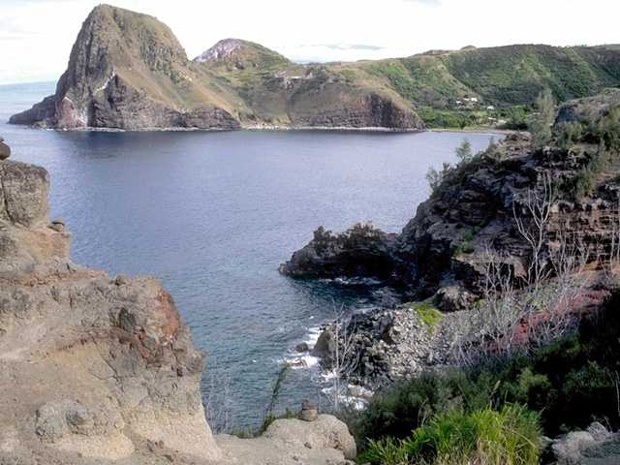



CHÚC CÁC EM HỌC GIỎI, CHĂM NGOAN.

